Slide 1
Видови на расејување на семиња
Погледнете ги видеата и прочитајте го текстот за да научите за расејување
Маја Саридис

Slide 2
Улога на плодот
Да ги заштитува семињата во себе
Да помогне во распространувањето на семињата
Зошто семињата треба да се расеат?
Семињата треба да се расејуваат за да си обезбедат доволно простор, вода и светлина за да пораснат во нови растенија
https://www.youtube.com/watch?v=06sbmWAzoys

Slide 3
Расејување на семки
Семките им се потребни на растенијата за да се создаваат нови растенија.
Доколку семката се најде во почва и ги има сите потребни услови за да никне ќе создаде ново растение.
За да ги имаат семките сите потребни услови ( топлина ,
почва и вода) потребно е да се оддалечат од местото каде е растението родител, т.е да се распространат.

Slide 4
Распространување на семките подалеку од растението родител се вика расејување на семка
Постојат 4 начини на расејување на семки:
Животни
Ветар
Прскање
вода
https://www.youtube.com/watch?v=buZV0h4vfmQ

Slide 5
Расејување со животни
Расејување преку исхрана на животните
Некои плодови имаат убава боја, вкус, мирис така што животните ги користат како храна
Кога животните ќе го изедат плодот меките делови од плодот ќе се разградат во органите за варење на храна во животното , но семките не
Не сварените семки преку измет, ќе бидат исфрлени од организмот на животните, далеку од растението родител

Slide 6
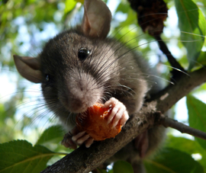
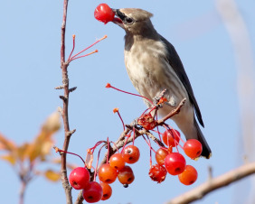

Slide 7
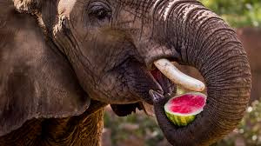
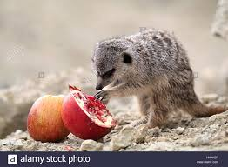
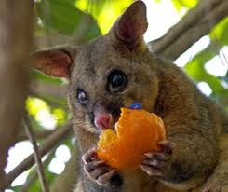
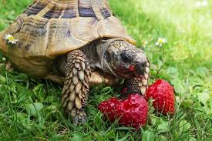

Slide 8
Некој животни ги расејуваат семињата преку нивниот измет
Мравките, глувците и верверичките ги закопуваат семињата под земја за да ги јадат подоцна.Ако животното не ги изеде семињата тие ќе изртат во почвата

Slide 9
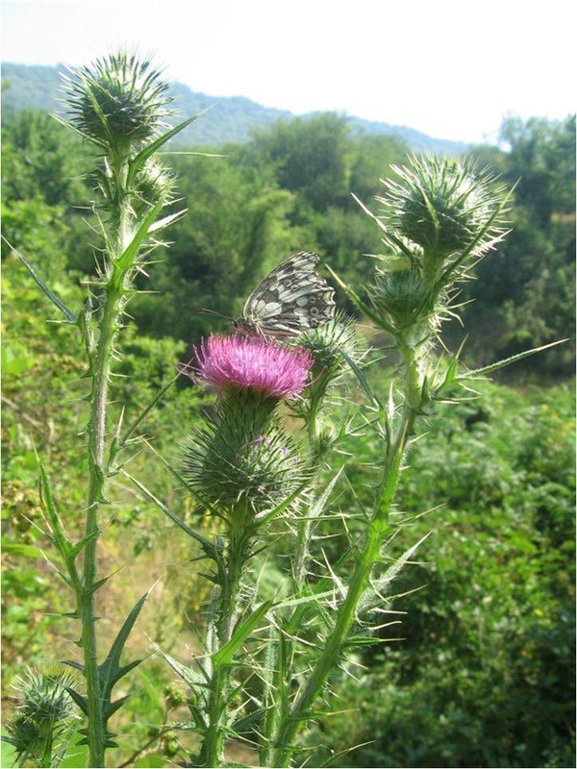
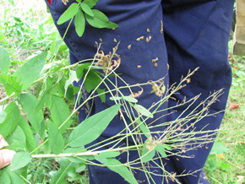
Расејување со прикачување на крзното на животните
Некои плодови имаат боцки или се лепливи и така се прикачуваат на крзното на некои животни , а некогаш и на облеката на човекот и така се пренесуваат . (пример: магарешкиот трн)

Slide 10
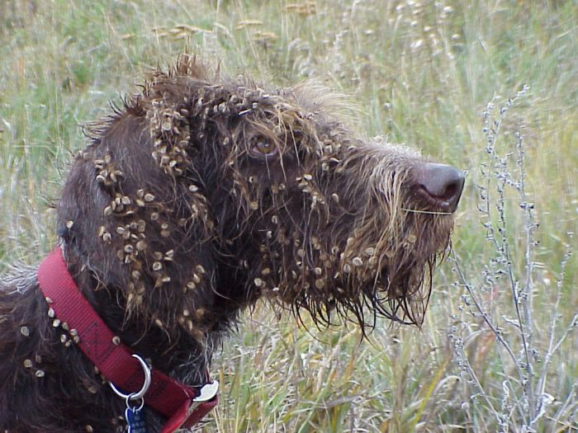
https://www.youtube.com/watch?v=8ZLv3xAjH3Q

Slide 11
РАСЕЈУВАЊЕ СО ВЕТЕР
Семињата кои се расејуваат со ветер се обично ситни ,суви, лесни и имаат додатоци (пердувести или крилести) кои им овозможуваат лесно да бидт носени од струјата на ветерот.
Пример:глуварче , памук ,топола , јавор, амброзија и др.
https://www.youtube.com/watch?v=TpzHF5arzj4

Slide 12
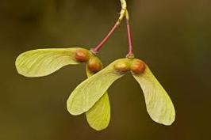
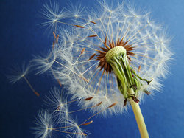
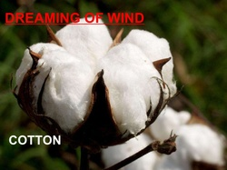
Расејувања со ветар
Јавор глуварче
памук

Slide 13
Семињата на глуварчето имаат влакненца во вид на падобран што им помага да лебдат во воздухот. Други семиња имаат тенки кожести крилца што им помагаат лесно да бидат носени од ветерот
Семето до јаворовото дрво има крилца што овозможува ветерот да го дигне и да го врти.

Slide 14
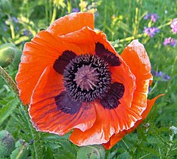
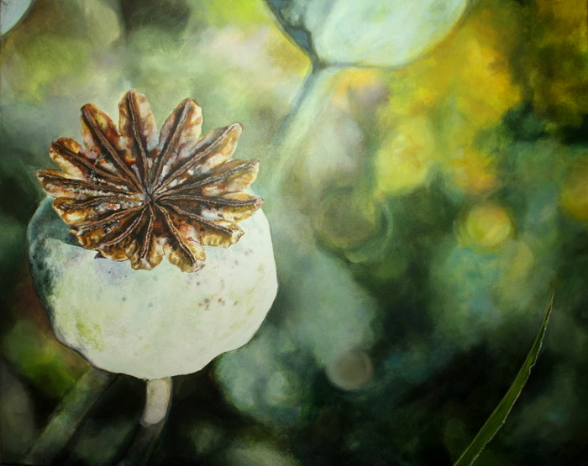
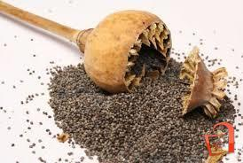
афион

Slide 15
Расејување на семките со прскање
Некои плодови сами ги расејуваат своите семиња.
Мешунките се сушат и распукуваат на топло време кога семињата се зрели.
https://www.youtube.com/watch?v=OB0P3mx_lxY
https://www.youtube.com/watch?v=oJ5dQ_Pdfac

Slide 16
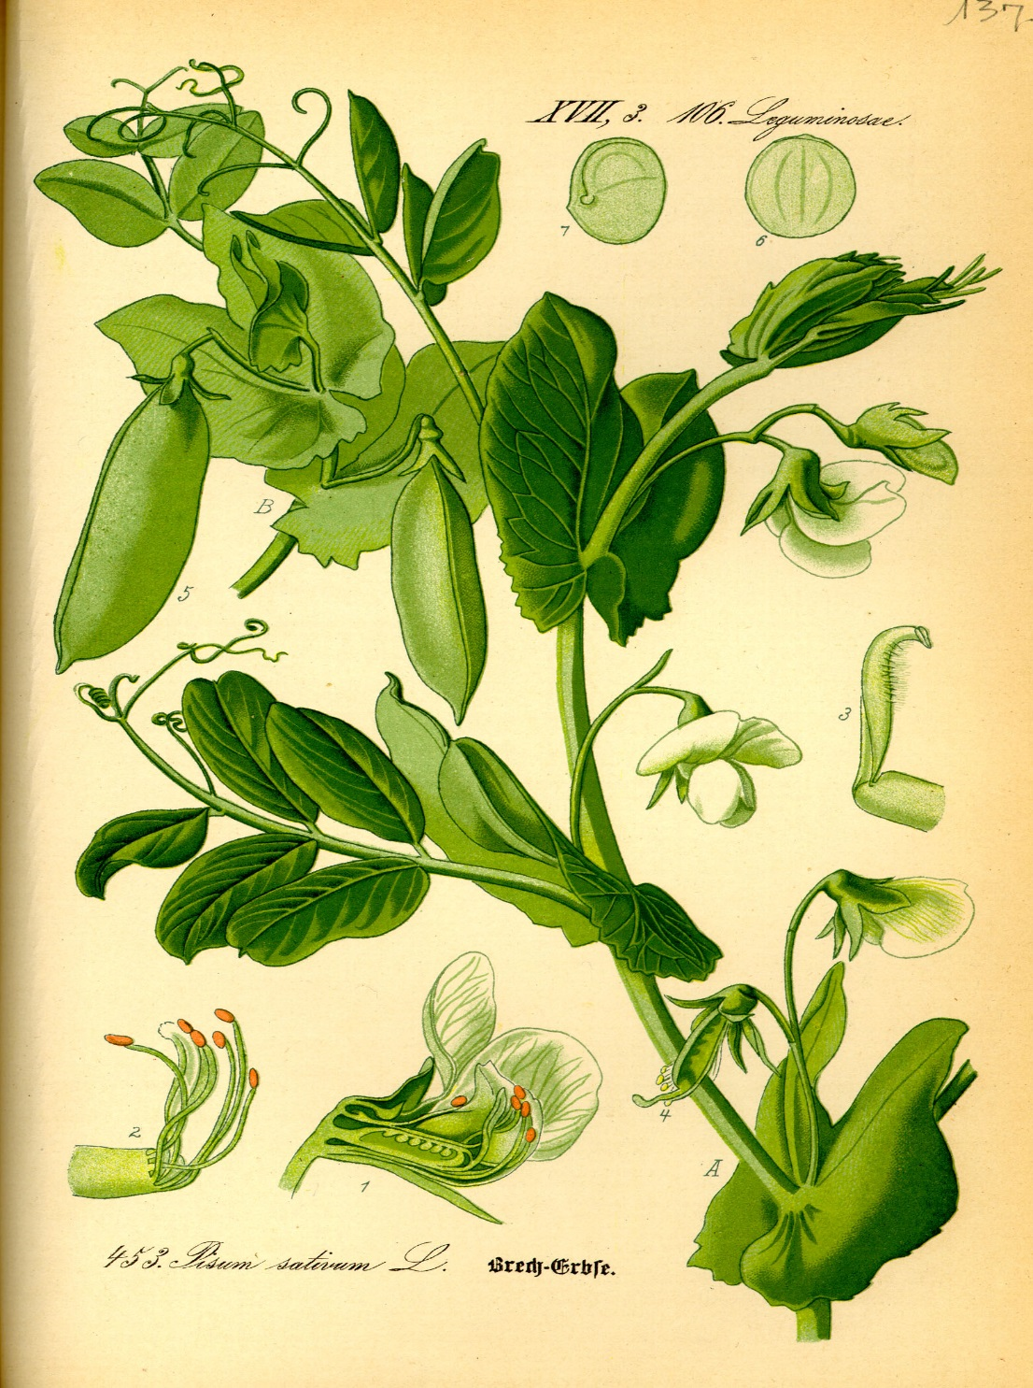
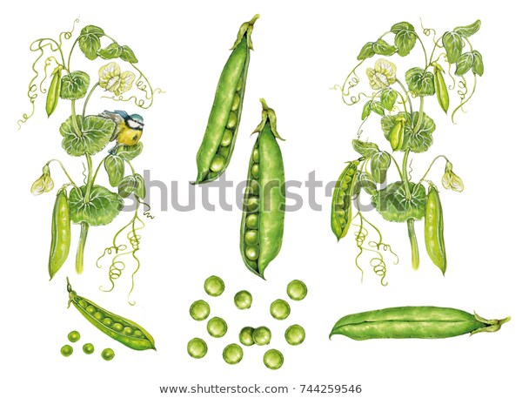
мешунка од грашок

Slide 17
Расејување на семки со помош на вода
Семињата и плодовите кои се разнесуваат со водените струи се полесни од водата ,шупливи и полни со воздух или масло во шуплините што е причина да тие лебдат на површината на водата . Пример: лотос , кокос
https://youtu.be/jfBEX9tMGos (расејување со вода кокос)
https://www.youtube.com/watch?v=7UTWMhFhMFc

Slide 18
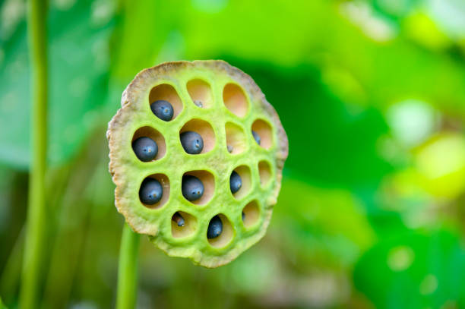
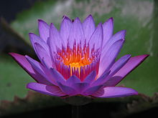
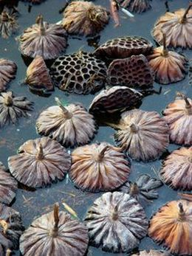
Лотос цвет лотос плод со семе
Лотос расејување на семе

